Slide 1
消防防災館
網站簡介

Slide 2
消防防災館網址 & 架構： https://www.tfdp.com.tw/cht/index.php

Slide 3
防災知識-防災一起學

Slide 4
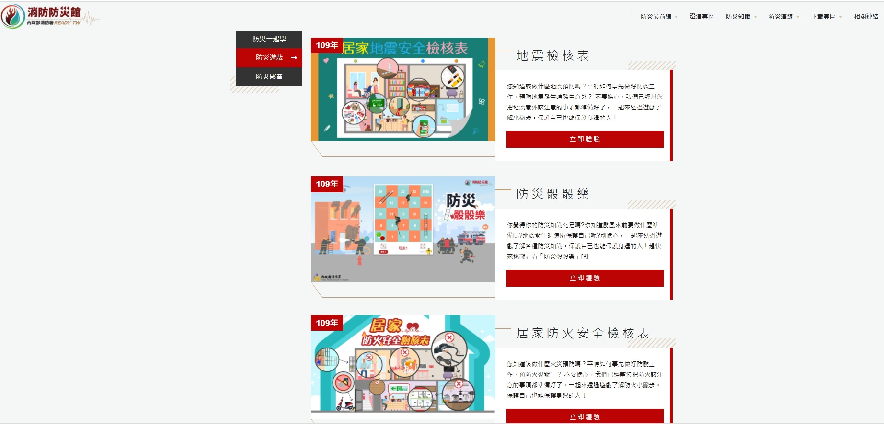
防災知識-防災遊戲

Slide 5
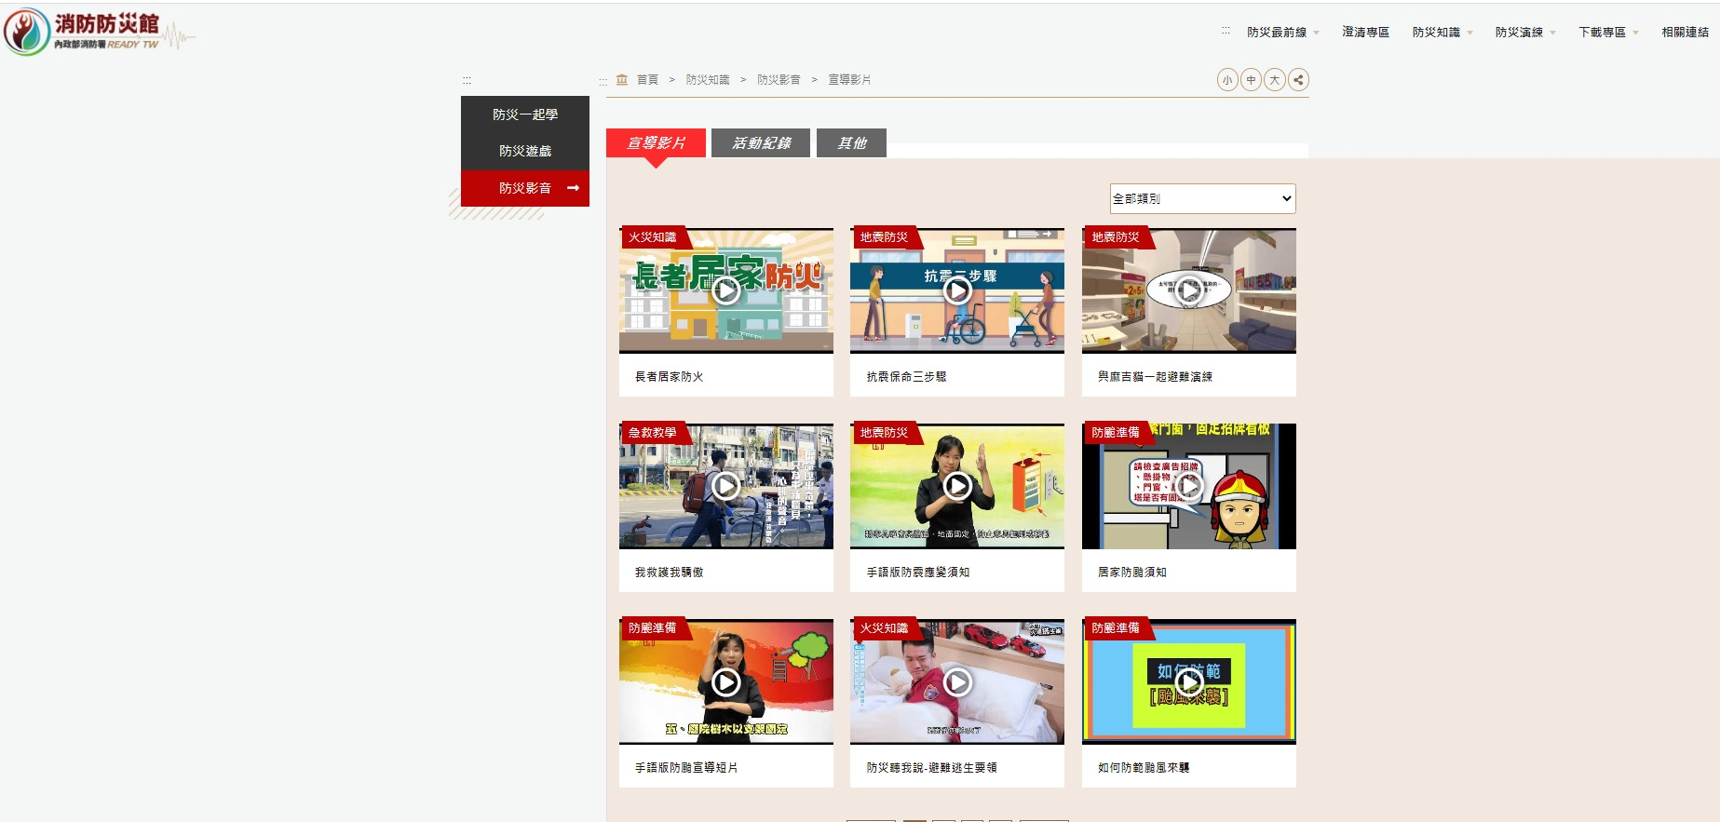
防災知識-防災影音

Slide 6
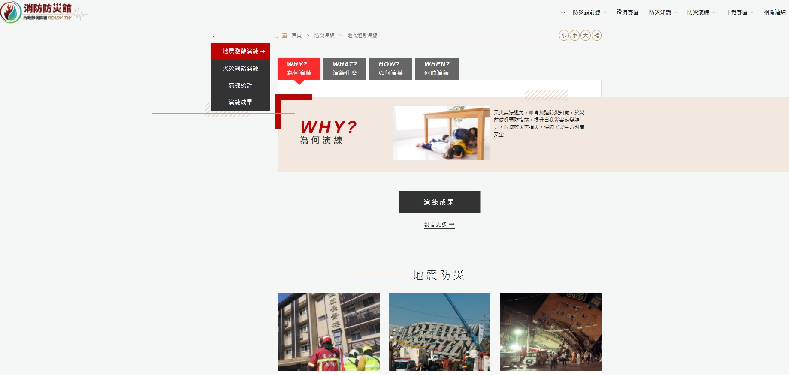
防災演練-地震避難演練

Slide 7
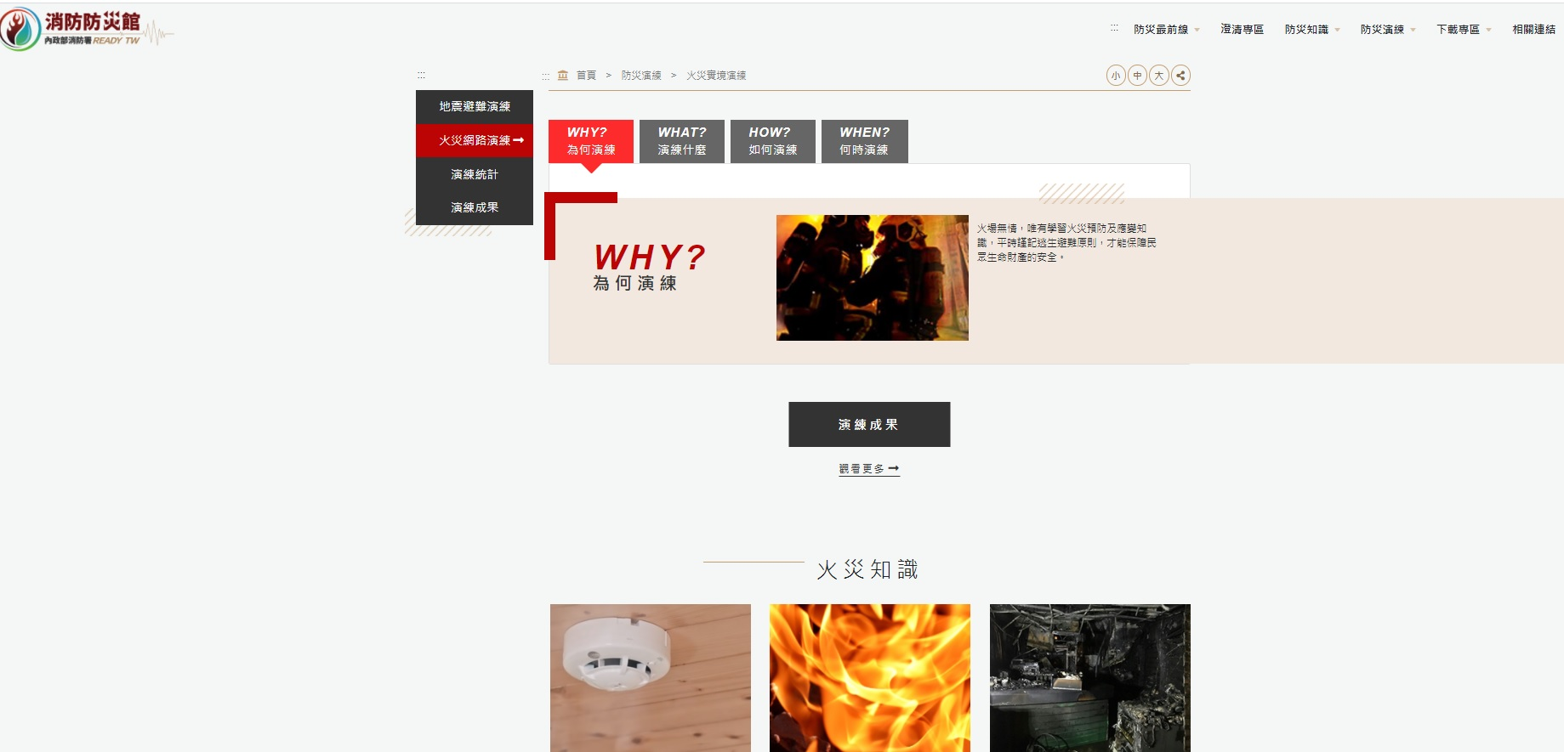
防災演練-火災網路演練

